Slide 1
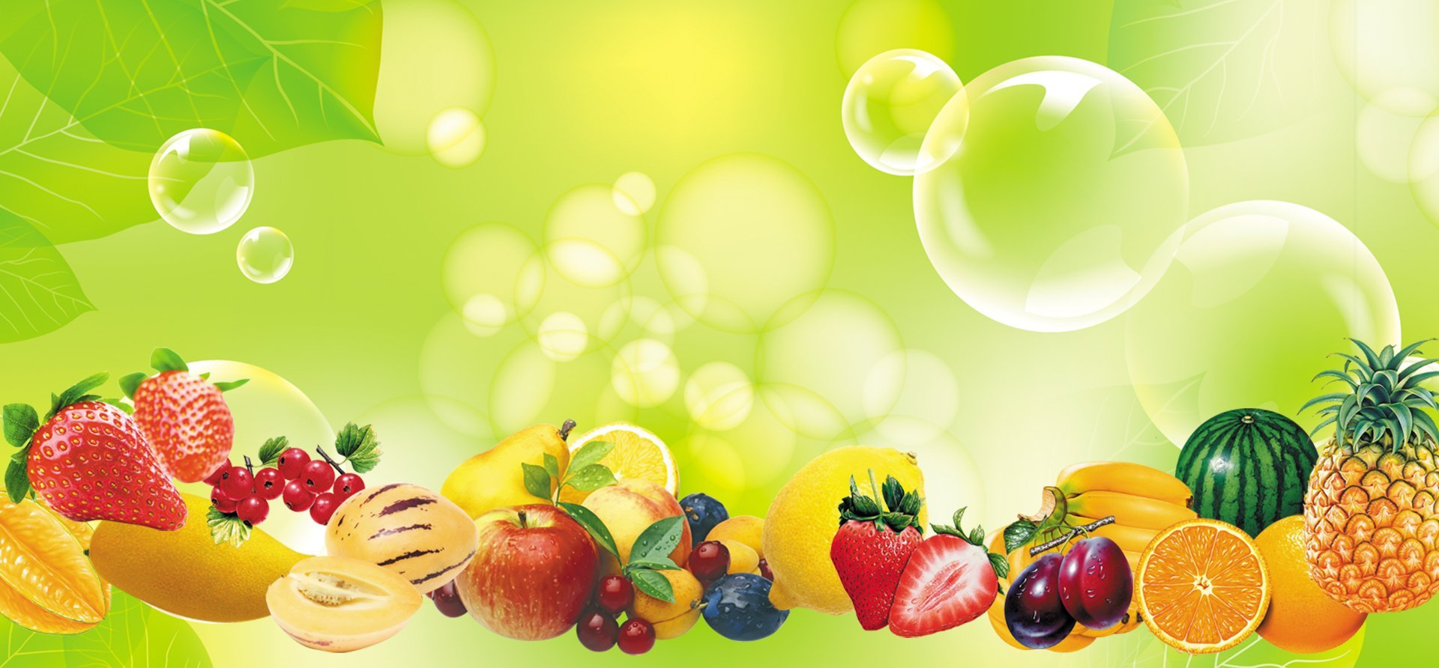
Исследовательский проект
МКДОУ «ЦРР – д/с № 4»
«Что такое витамины?»
Автор: воспитанник подготовительной группы МКДОУ «ЦРР – д/с № 4» Чурсин Гордей
Руководители: воспитатели МКДОУ «ЦРР – д/с № 4» Бойко Ольга Ивановна
Анна – 2026г.

Slide 2


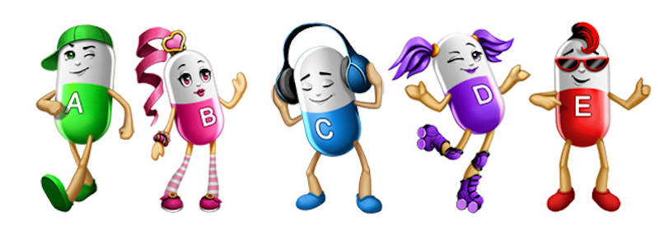


Цель работы
Ознакомление с витаминами и их особенностями
Задачи
Выяснить что такое «витамины»
Узнать в каких продуктах содержатся витамины
Понять, как витамины влияют на наш организм
Исследовать группы витаминов

Slide 3

Изучение
литературы и Интернета
РЕЗУЛЬТАТ
Методы
Ознакомление
с витаминами
Анализ
Эксперимент
Объект исследования: витамины
Предмет исследования: витамины и их воздействие на человеческий организм
Гипотеза: витамины играют важную роль в здоровье человека

Slide 4


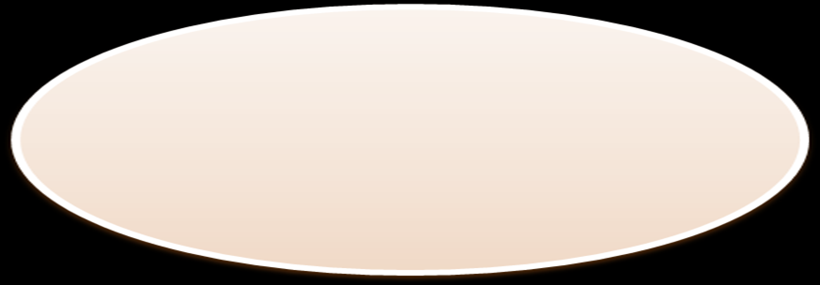
Реализация проекта
Информацию мы искали в библиотеке, интернете, из рассказа воспитателей и медсестры нашего д/с
И вот что мы узнали!

Slide 5

Витамины
«Витамин» придумал польско - американский ученый Казимир Функ. Он открыл, что вещество («амин»), содержащееся в оболочке рисового зерна, жизненно необходимо. Соединив латинское слово vita («жизнь») с «аминс», получилось слово «витамин»
Витамины – это такие вещества, которые помогают детям расти крепкими и здоровыми
Основным источником витаминов для человека является пища
При отсутствии или недостатке витаминов развиваются тяжелые заболевания – авитаминозы

Slide 6
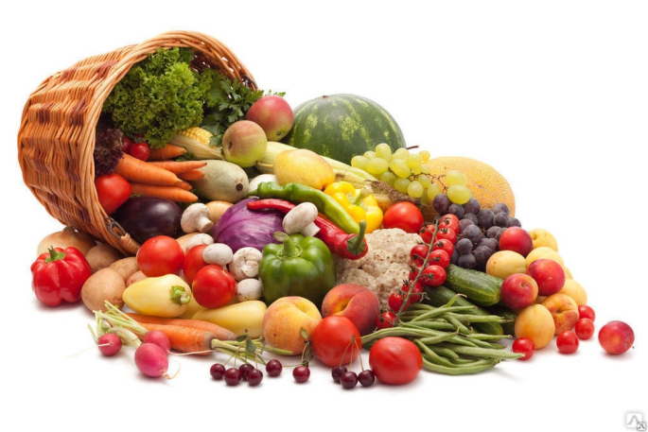
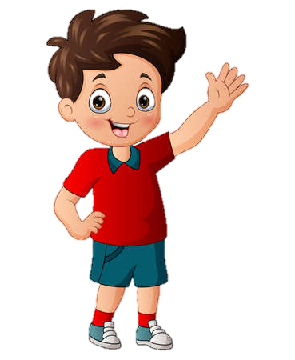
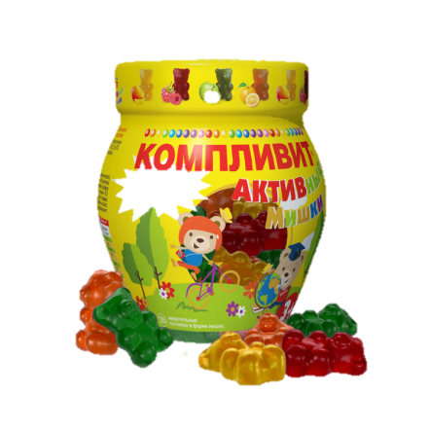
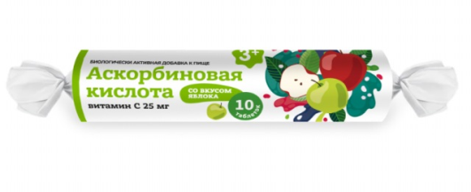
Где живут витамины?
Витамины живут в овощах, фруктах, ягодах и других продуктах
Большое разнообразие витамин можно приобрести в аптеке
Наше здоровье зависит от правильного питания, а еда должна быть не только вкусной, но и полезной

Slide 7
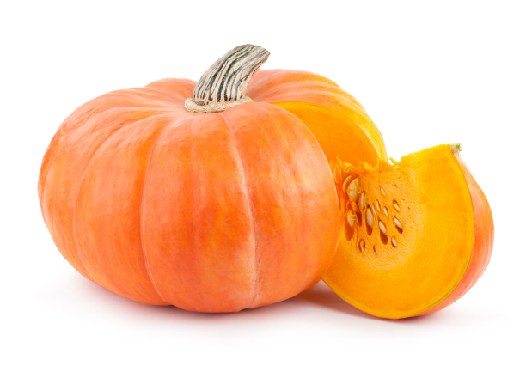
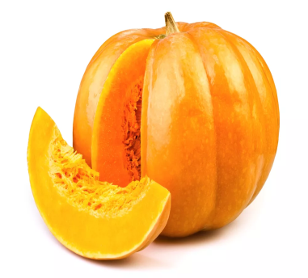
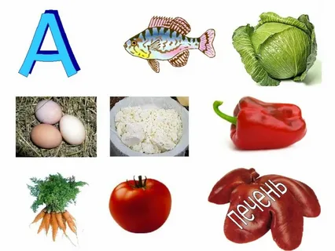
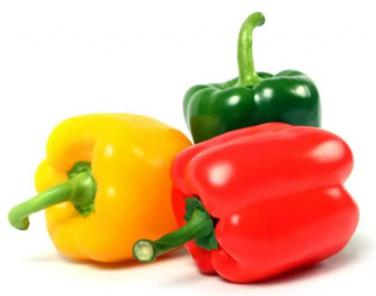
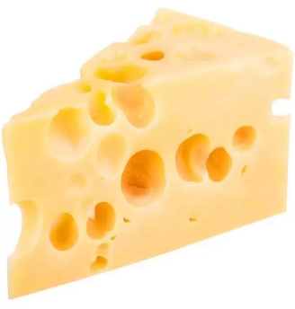
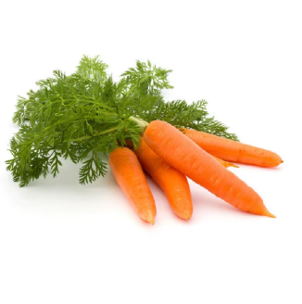
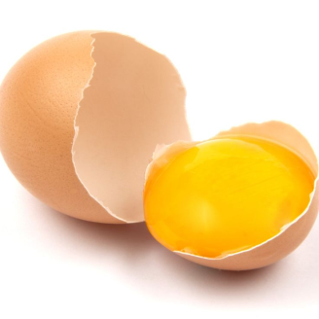
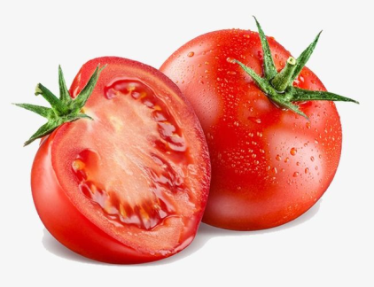
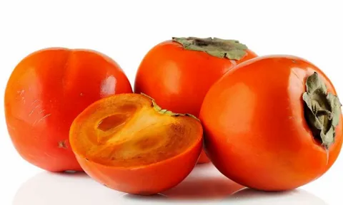
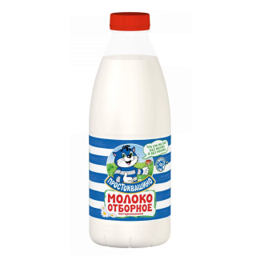
Витамин А
Тыква
Жирная рыба
Болгарский перец
Сыр
Морковь
Яичный желток
Участвует в обмене веществ
Укрепляет кости и зубы
Влияет на формирование жировых отложений
Необходим для обновления клеток
Помогает замедлить старение организма
Помидоры
Говяжья печень
Хурма
Молоко

Slide 8
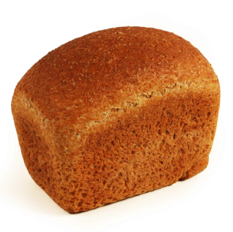
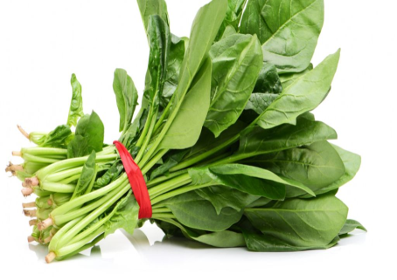
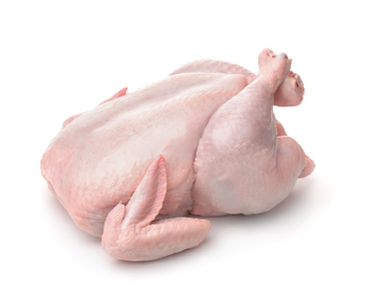
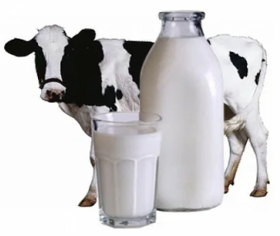
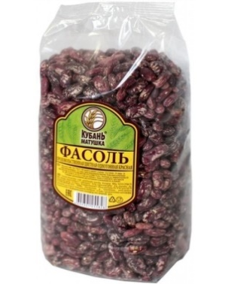
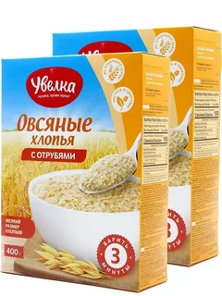
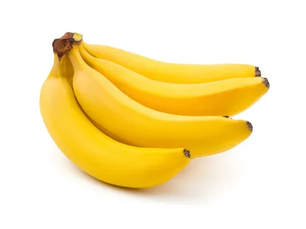
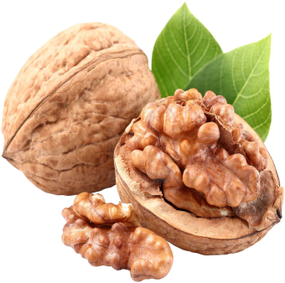
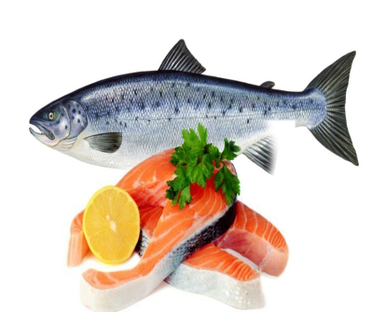
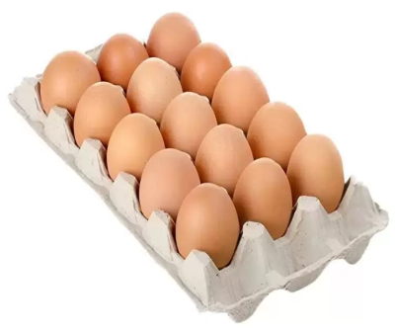
Витамин В
Хлеб ржаной
Шпинат
Курица
Молоко коровье
Фасоль
Приходит на помощь иммунитету
Улучшает состояние кожи и волос
Поддерживает гормональный баланс
Помогает справляться со стрессами и нагрузками
Поддерживает работу пищеварительной, нервной, сердечно-сосудистой систем
Овсянка
Бананы
Орехи
Красная рыба
Яйца

Slide 9
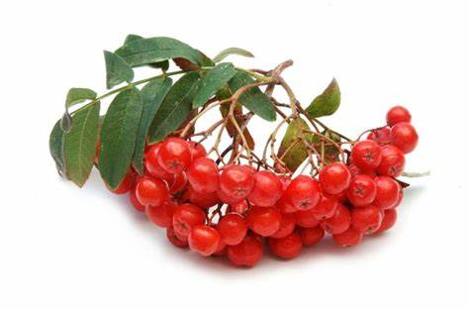
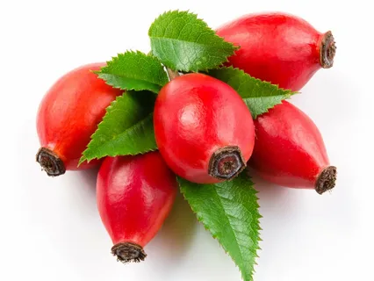
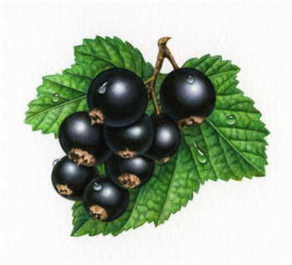
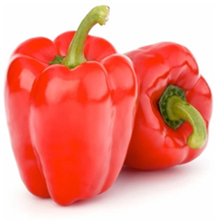
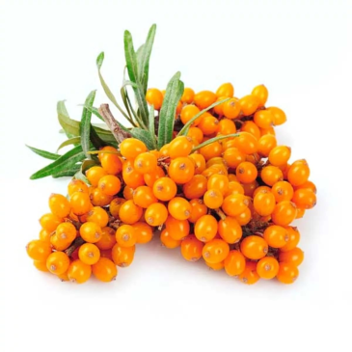
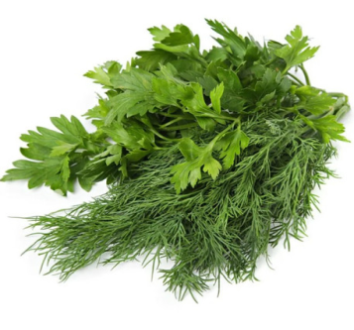
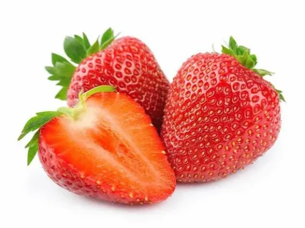
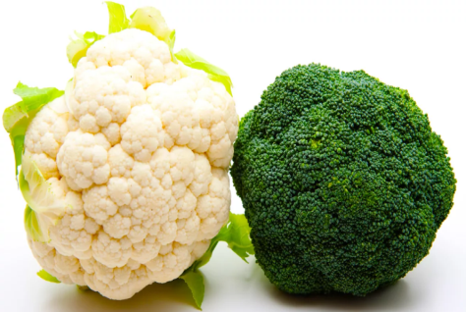
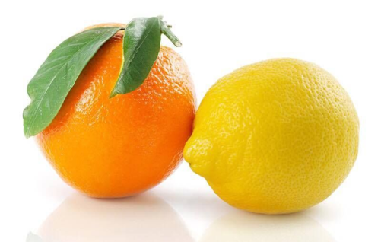
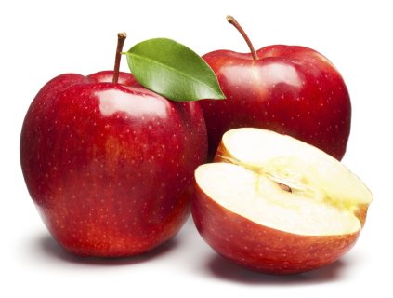
Витамин С
Красная рябина
Шиповник
Чёрная смородина
Болгарский перец
Облепиха
Укрепляет иммунную систему человека
Борется с вирусами и бактериями
Ускоряет процесс заживления ран
Замедляет процесс старения организма
Применяется как общеукрепляющее средство при болезнях
Укроп, петрушка
Клубника
Капуста цветная, брокколи
Лимоны, апельсины
Яблоки

Slide 10
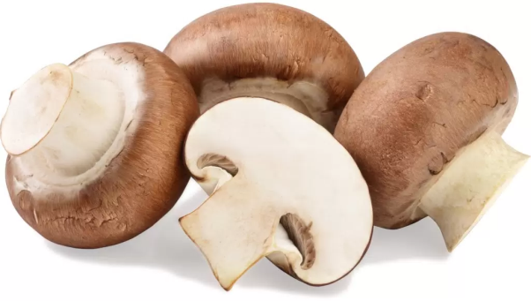
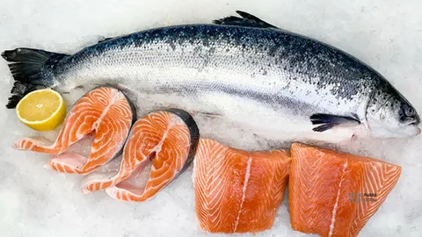

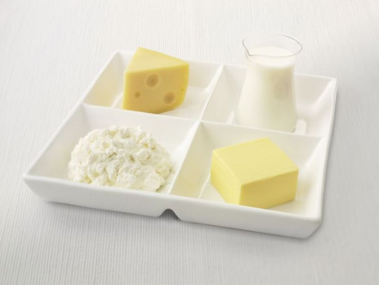
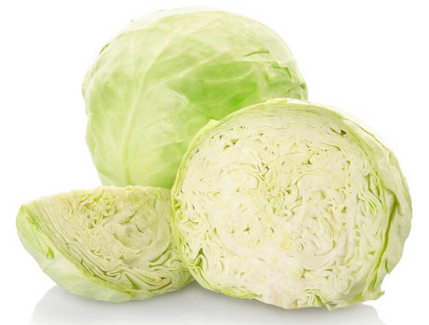
Витамин D
Грибы
Жирные сорта рыбы, рыбий жир
Поддерживает здоровье костей и зубов
Укрепляет иммунитет, помогает организму защищаться от инфекций
Контролирует давление и обеспечивает нормальную работу сердца
Оказывает влияние на нервную систему
Снижает онкологические риски
Яичный желток
Молочные продукты
Капуста

Slide 11
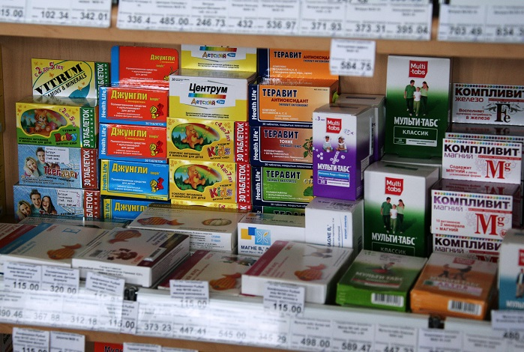

Slide 12


Классификация витаминов
Витамины
Водорастворимые
Жирорастворимые
Витамины комплекса B
Витамин С
Витамин РР
Витамин А
Витамин D
Витамин Е

Slide 13

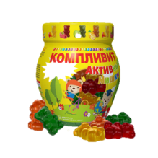
Неужели не все витамины растворяются в воде ?
Отлично!
Я приступаю к опытам!

Slide 14
Опыт № 1 «Витамин С и вода»
Вывод: Витамин C полностью растворился в воде

Slide 15
Опыт № 2 «Витамин А и вода»
Вывод: Витамин А не растворился в воде. После перемешивания на поверхности воды появилась маслянистая пленка с кругами

Slide 16

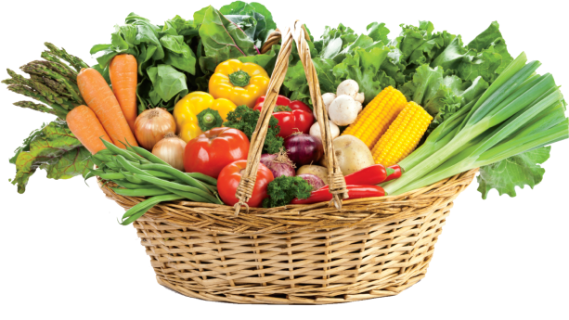
Заключение
Витамины играют важную роль в здоровье человека
Витамины необходимы для здорового питания каждого человека
Свойства витаминов разнообразны, но все они в нужном количестве
укрепляют здоровье человека
Чтобы не болеть, стоит употреблять витамины, особенно зимой и весной
Гипотеза
доказана!

Slide 17

С
А
И
П
Б
С
О

